Slide 1

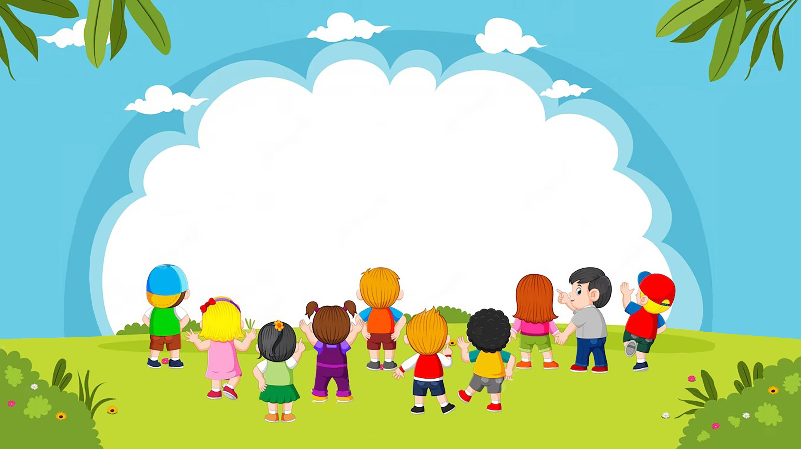
KHỞI ĐỘNG

Slide 2
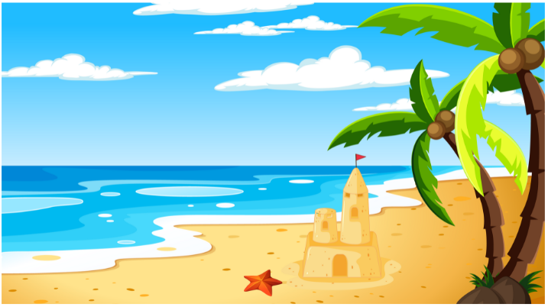
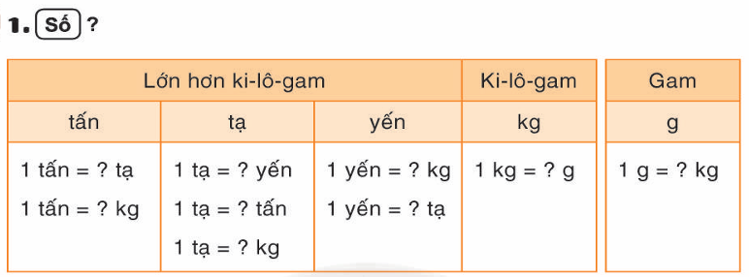
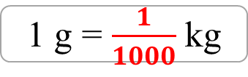
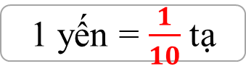
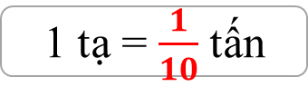
TRÒ CHƠI “GỌI TRUYỀN”
1 tấn = 10 tạ
1 tạ = 10 yến
1 yến = 10 kg
1 kg = 1000 g
1 g = $\frac{1}{1000}$ kg
1 tấn = 1000 kg
1 tạ = 100 kg
1 yến = $\frac{1}{10}$ tạ
1 tạ = $\frac{1}{10}$ tấn
Hai đơn vị đo khối lượng liền kề hơn kém nhau ? lần.
Hai đơn vị đo khối lượng liền kề hơn kém nhau 10 lần.

Slide 3
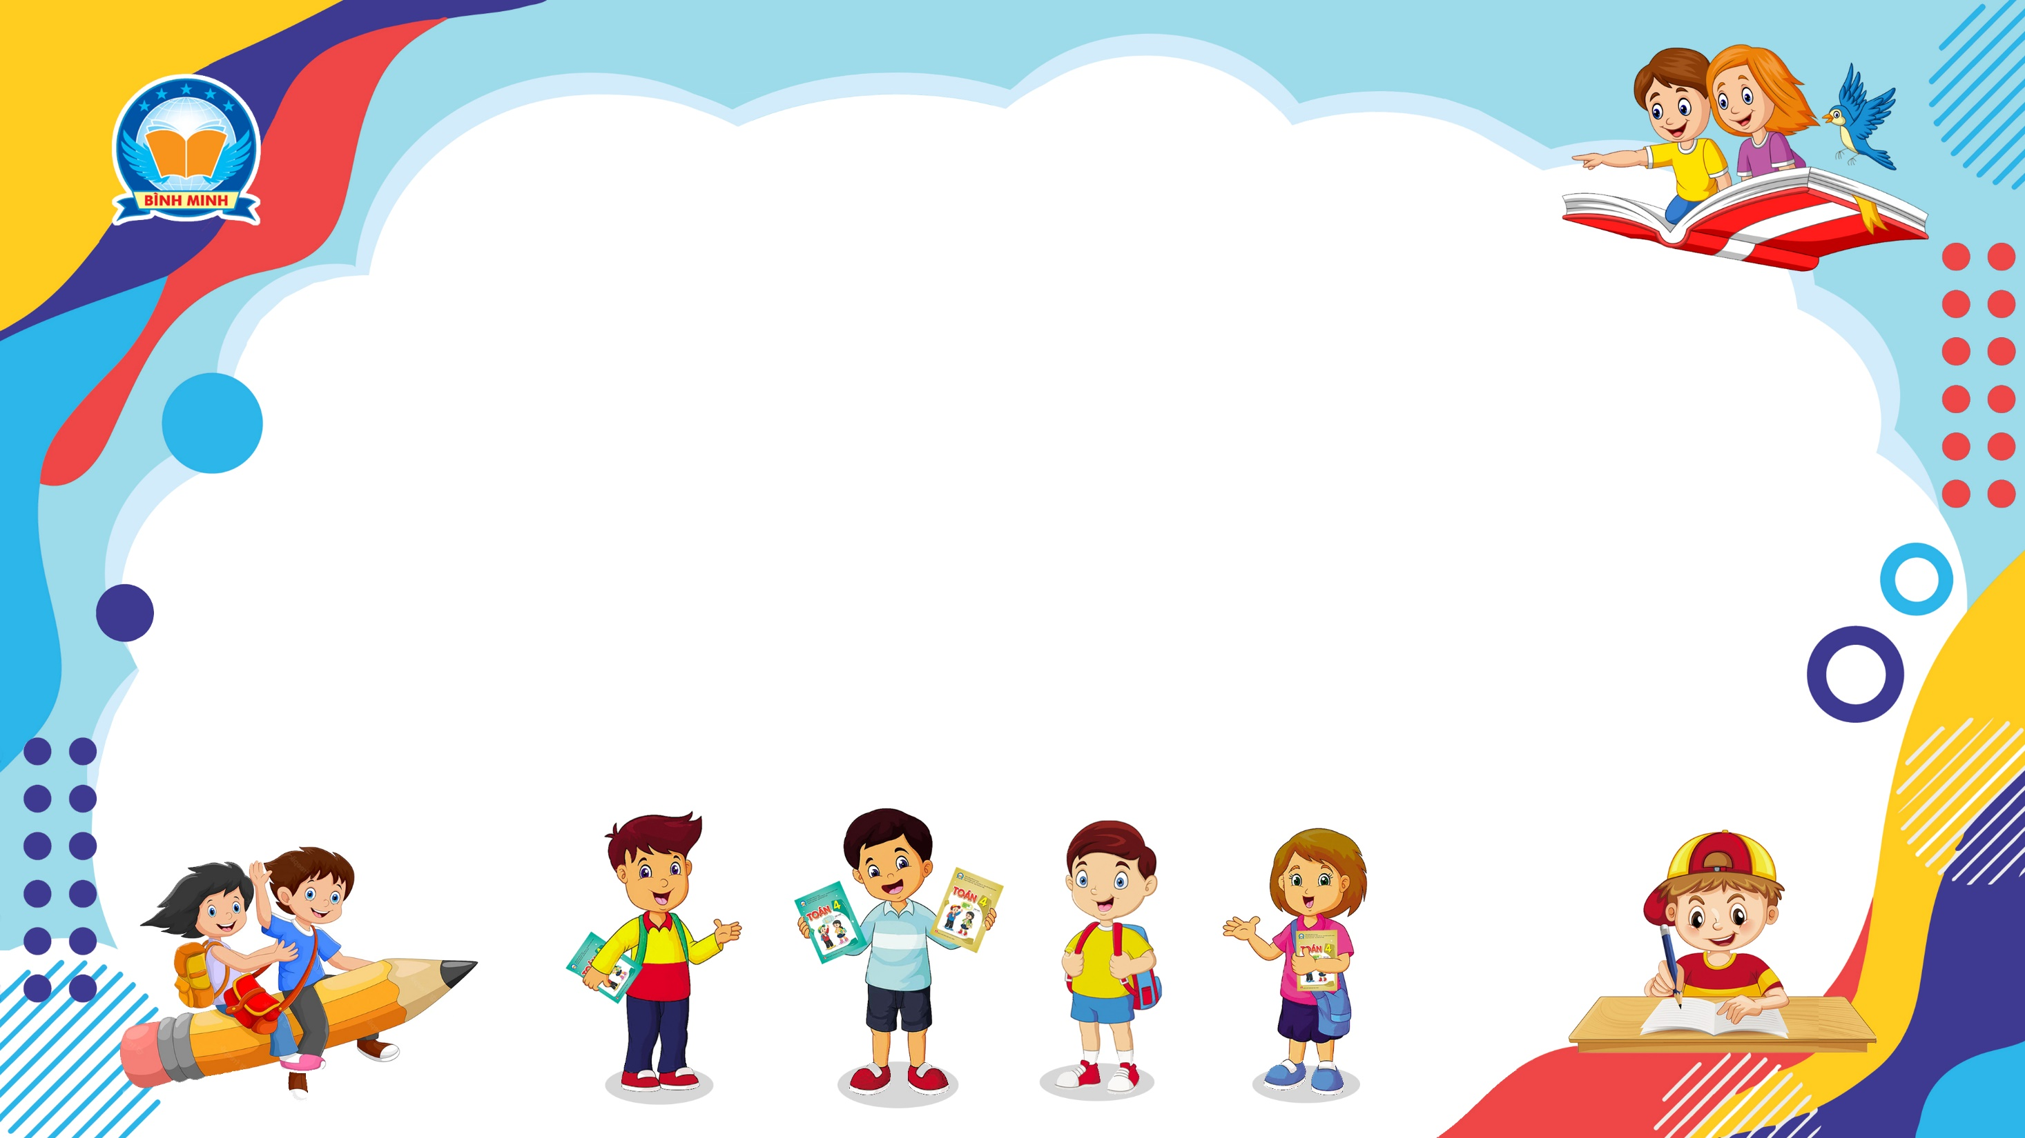
Thứ ….ngày ….tháng….năm …
TIẾT 163:
ÔN TẬP VỀ KHỐI LƯỢNG VÀ DUNG TÍCH
Notes:
Thiết kế Hân Di zalo 0948607584

Slide 4

YÊU CẦU CẦN ĐẠT
- Nhận biết được đường thẳng, đường thẳng vuông góc, đường thẳng song song, hình thoi và hình bình hành
- Vẽ được đường thẳng
- Vận dụng được để giải quyết một số vấn đề trong thực tiễn.

Slide 5
Luyện tập
Thực hành

Slide 6
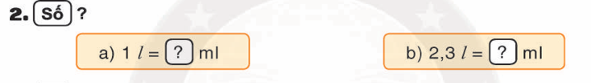
1 l = 1 000 ml
2,3 l = 2 300 ml

Slide 7
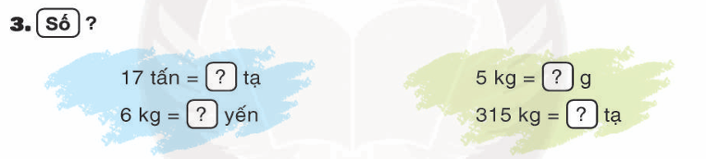
17 tấn = 170 tạ
5 kg = 5000 g
6 kg = 0,6 yến
315 kg = 3,15 tạ

Slide 8
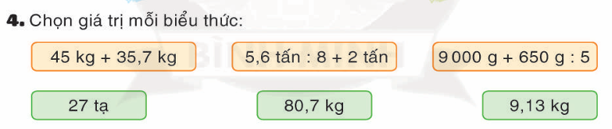

Slide 9
Vận dụng

Slide 10
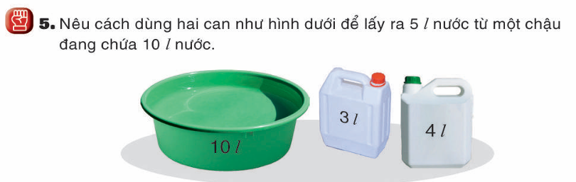

Slide 11
Cách 1: 1 can chứa 3 l, một can chứa 2 l
- Lấy nước vào đầy can loại 3 l rồi đổ vào can loại 4 l.
Tiếp tục lấy nước vào đầy can loại 3 l rồi đổ vào can loại 4 l cho đến khi đầy. Khi đó trong can loại 3 l còn chứa 2 l nước.
Đổ hết nước trong can loại 4 l nước vào lại chậu nước.
Đổ 2 l nước trong can loại 3 l sang can loại 4 l.
Lấy nước vào đầy can 3 l ta được tổng số lít nước lấy được là 5 l nước.
Cách 2: 1 can chứa 4 l, 1 can chứa 1 l
Lấy nước đầy vào can 4 l rồi đổ vào can 3 l, lúc này trong can 4 l còn lại 1 l.
Đổ nước trong can 3 l vào chậu, sau đó đổ 1 l nước từ can 4 l vào can 3 l.
- Lấy đầy nước vào can 4 l. Lúc này ta được can chứa 4 l nước và can chứa 1 l nước. Tổng số l nước trong hai can là 5 l nước.

Slide 12






CỦNG CỐ
Tùy tình hình lớp học, GV có thể tổ chức cho HS ôn tập các kiến thức liên quan đến bài học

Slide 13





Hoàn thành bài tập
Chuẩn bị bài sau

Slide 14
